Slide 1


PHÒNG GIÁO DỤC VÀ ĐÀO TẠO QUẬN LONG BIÊN
TRƯỜNG MẦM NON TUỔI HOA
KHÁM PHÁ KHOA HỌC
Đề tài
Rác thải và môi trường
Giáo viên: Dương Thị Trà Vinh

Slide 2

Điều gì sẽ xảy ra khi không phân loại rác ?

Slide 3
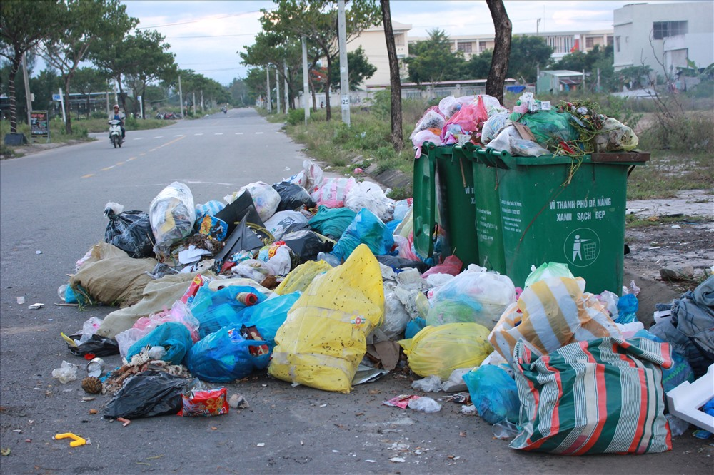

Slide 4
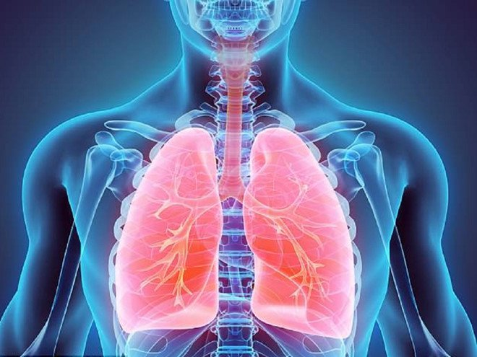

Slide 5
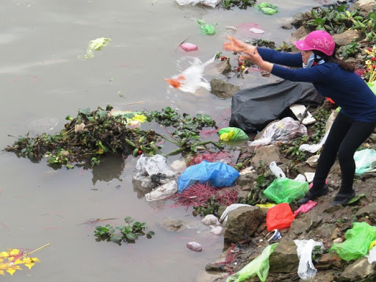

Slide 6
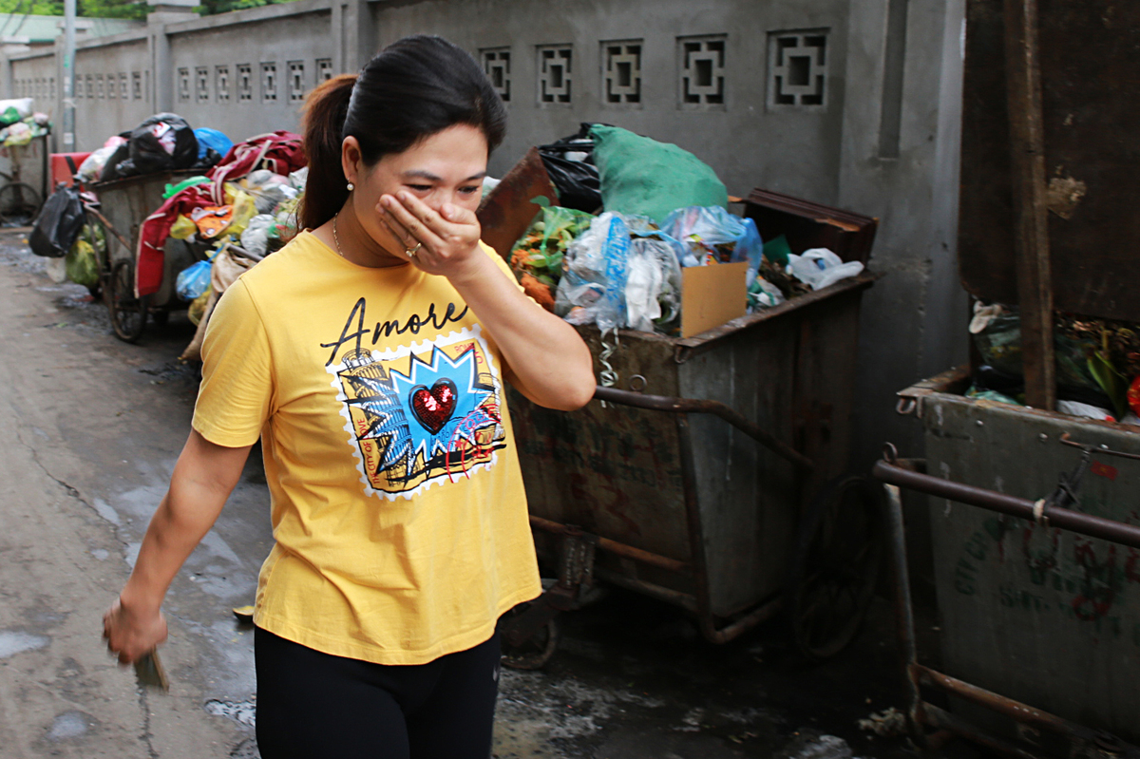

Slide 7
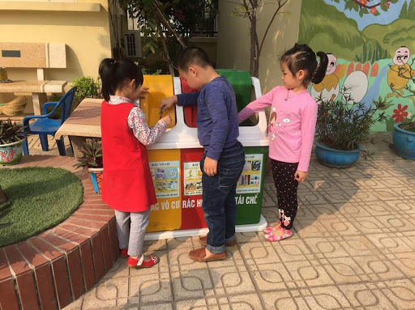

Slide 8

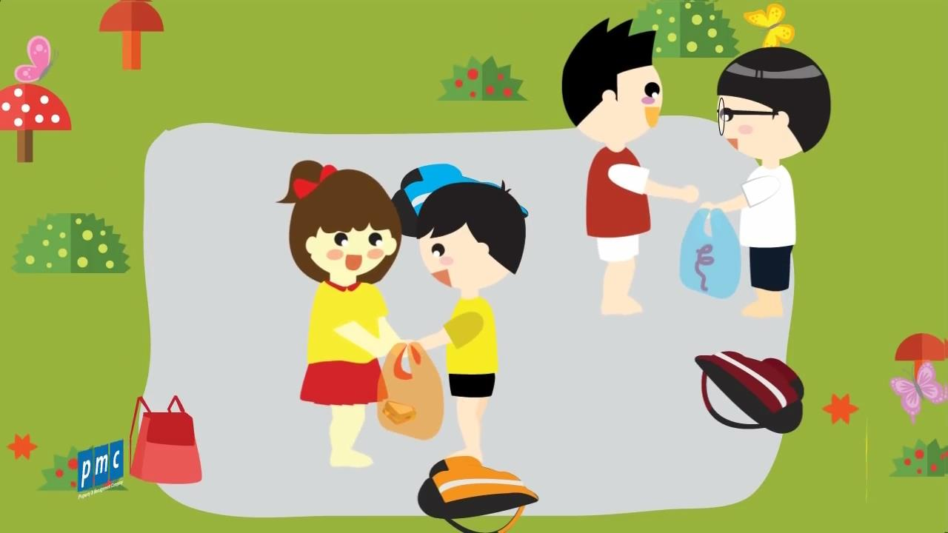
Sau khi ăn xong các bạn nhỏ đã làm gì?
Các con cho cô biết các bạn nhỏ trong đoạn video có biết
giữ gìn vệ sinh môi trường không?
Các bạn nhỏ đã biết dọn dẹp rác sau khi ăn xong

Slide 9
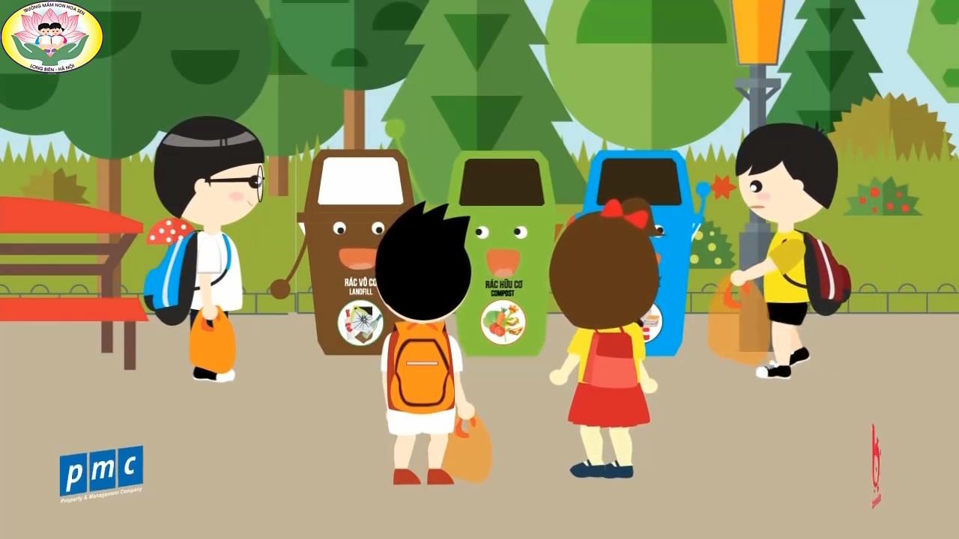
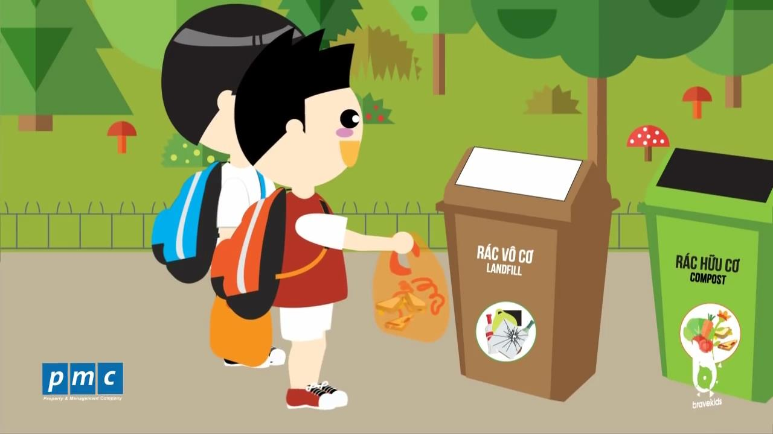
Sau khi dọn dẹp xong, các bạn nhỏ đã nhìn thấy gì và đổ rác vào đâu ?
Các bạn nhỏ nhìn thấy 3 chiếc thùng rác và không biết để rác vào thùng nào nên đã đổ tất cả rác vào 1 thùng

Slide 10
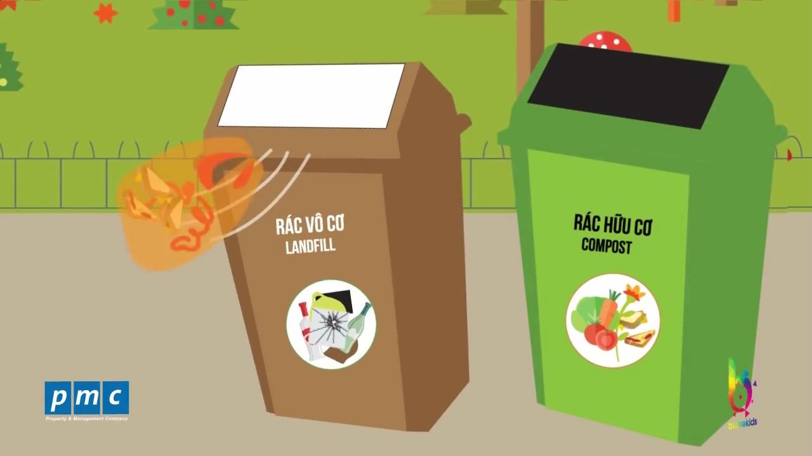
Chuyện gì đã xảy ra khi các bạn nhỏ đổ rác vào 1 thùng?
Túi rác đã bị hất văng ra khỏi thùng rác

Slide 11

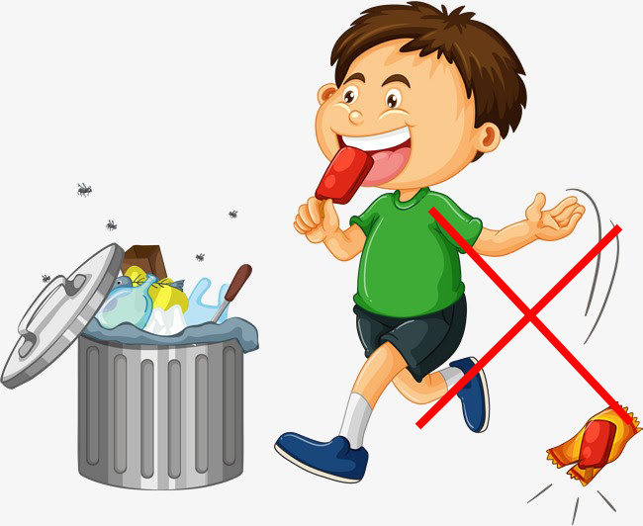
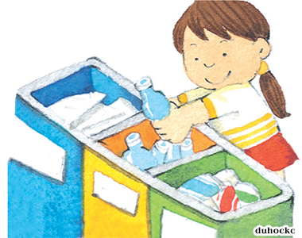
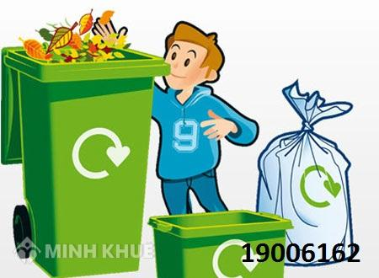
Vậy các con đã biết đổ rác đúng cách để giữ gìn vệ sinh môi trường chưa?
1. Không vứt rác bừa bãi
2. Phân loại rác đúng cách
3. Đổ rác đúng nơi quy định

Slide 12

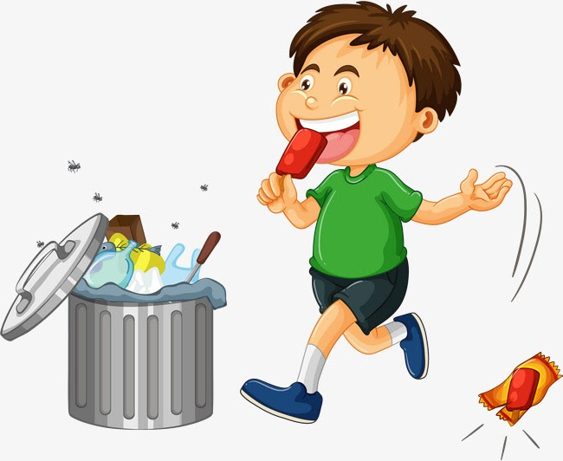

Các con nên làm gì để bảo vệ môi trường?
1. Vứt rác bừa bãi
2. Phân loại rác đúng cách
✓
3. Đổ rác đúng nơi quy định
✓

Slide 13

Chào tạm biệt!
Hẹn gặp lại trong bài học tiếp theo!

